Slide 1



Aanwervingspolitiek en promotie-acties voor ingenieurs

Slide 2

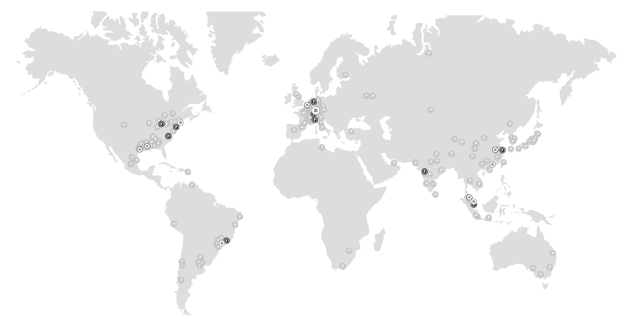



BASF IN de wereld
Regional centers
Selected production sites
Most important research sites
Verbund sites
Antwerp
Ludwigshafen
Freeport
Geismar
Nanjing
Kuantan
Nr. 1 in de chemie
376
productie-vestigingen
112.000
medewerkers
74
miljard euro

Slide 3
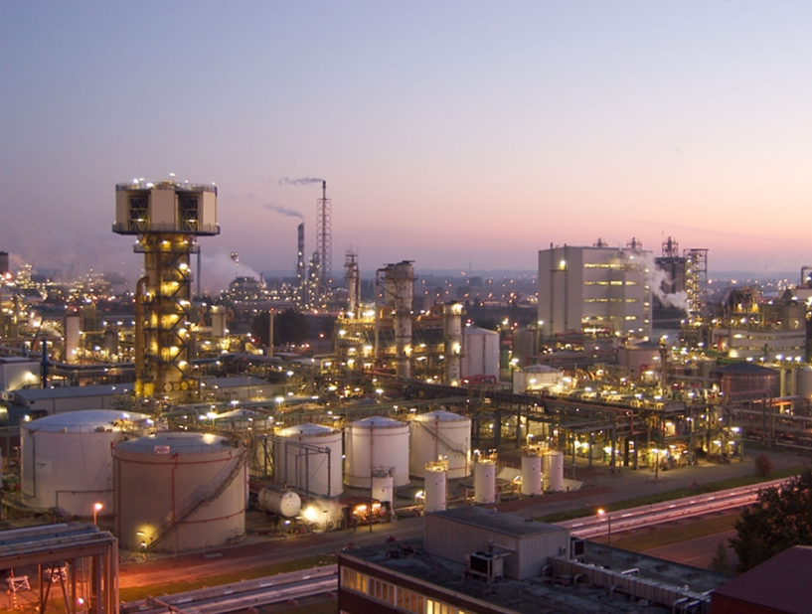
BASF IN bELGIË
Gent
CropDesign
Bornem Battice
BASF Coating Services
Waterloo
Business Belux Performance Mat. Div.
Brussel
EU office
Ham
BASF Belgium

Slide 4

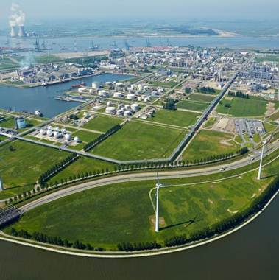
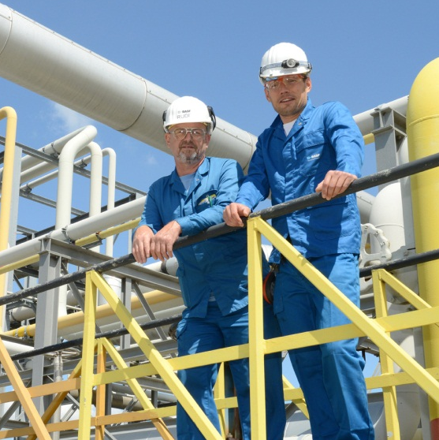

Een GEZOND bedrijf
600
hectare
3.063
medewerkers
ca. 7 miljard euro

Slide 5
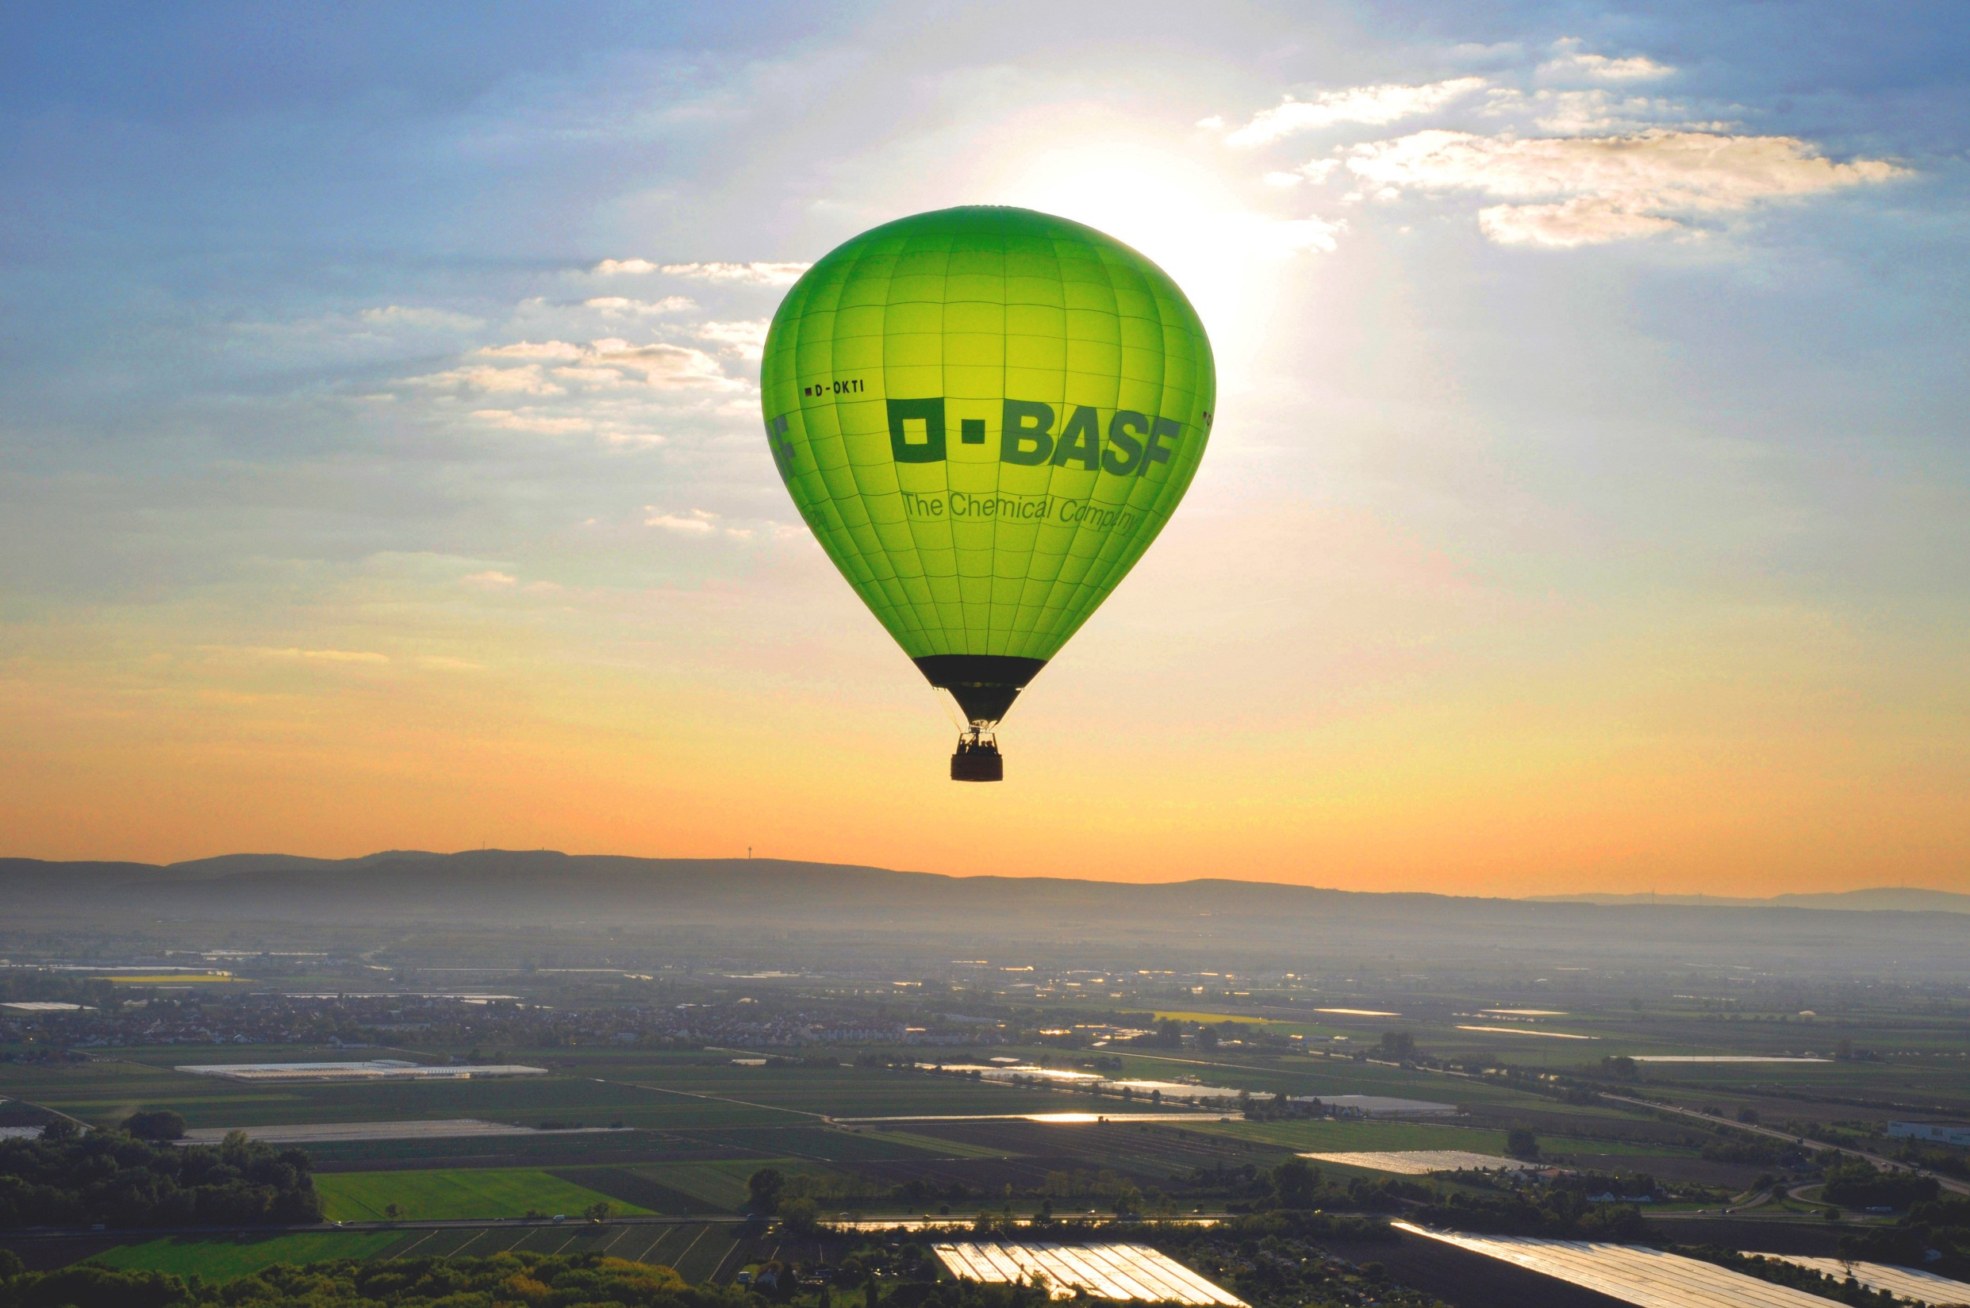
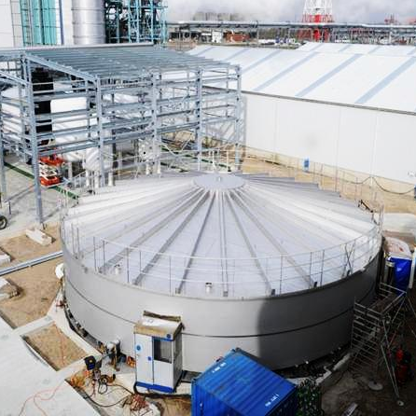
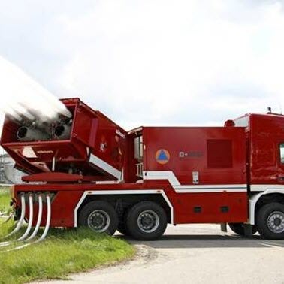
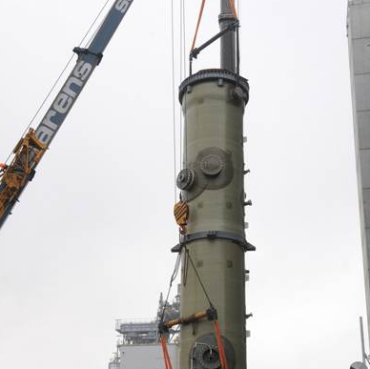
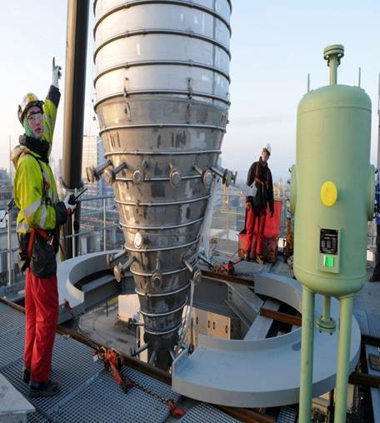
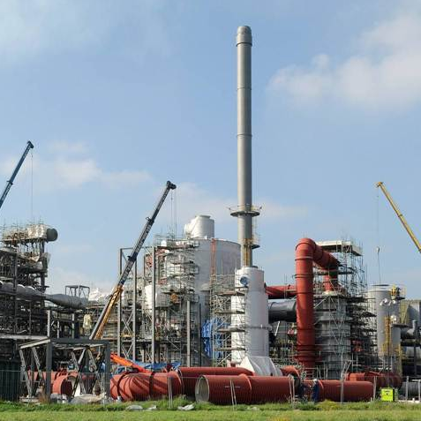
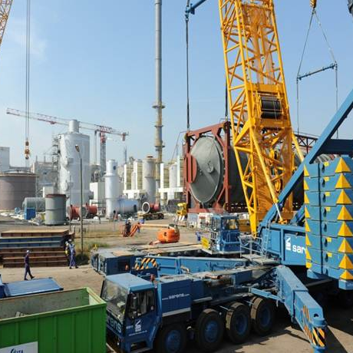
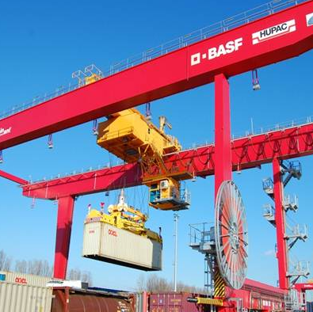
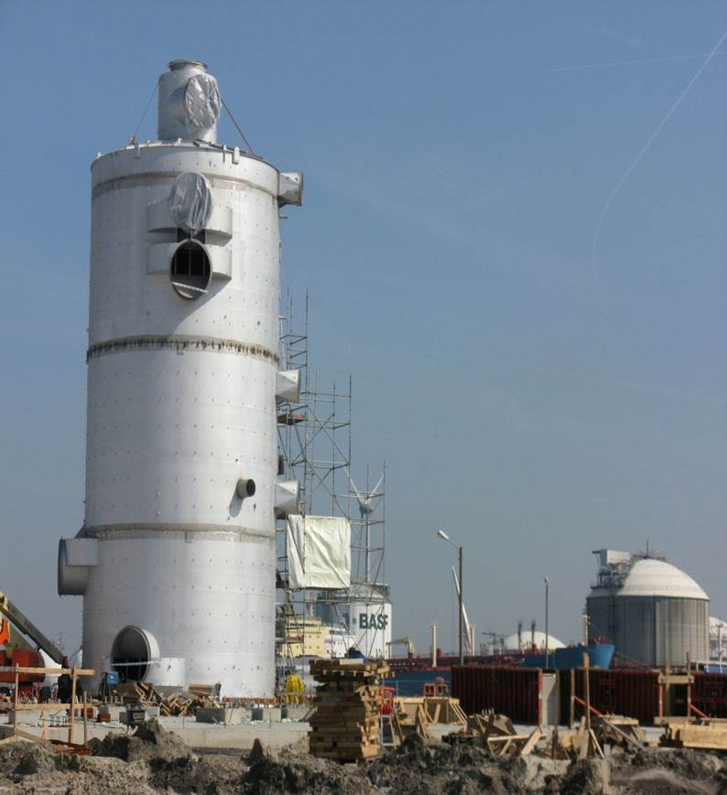
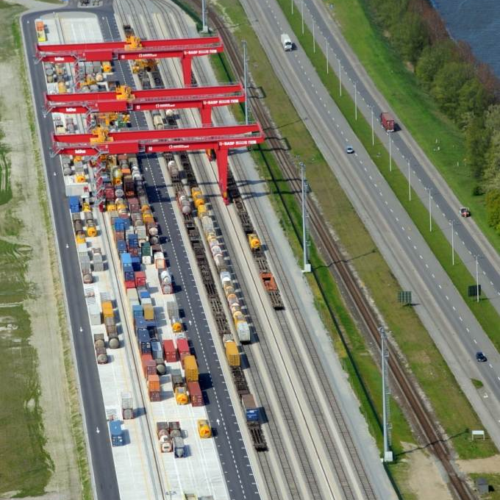
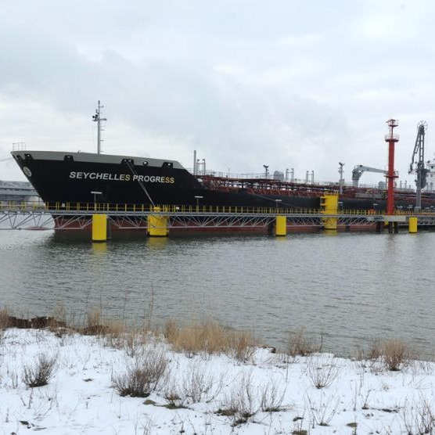
INVESTEREN voor de toekomst
Van basf antwerpen (miljoen €)

Slide 6





BASF IN BELGIE
BASF PORTFOLIO
FUNCTIONAL MATERIALS & SOLUTIONS
PERFORMANCE PRODUCTS
AGRICULTURAL SOLUTIONS
CHEMICALS
OIL & GAS
Petrochemicals
Care chemicals
Performance materials
Crop protection
Petrochemicals
Care chemicals
Performance materials
Crop protection
Oil & gas
Petrochemicals
Care chemicals
Performance materials
Monomers
Performance chemicals
Monomers
Performance chemicals
Monomers
Performance chemicals
Construction chemicals
Construction chemicals
Intermediates
Intermediates
Intermediates
Dispersions & pigments
Coatings
Coatings
Antwerpen
België
Nutrition & health
Catalysts
Paper chemicals

Slide 7

verbund
PRODUCTINTEGRATIE
Logistieke integratie
Energie-integratie
Productintegratie
Integratie van milieu- bescher- ming
Know-how- netwerk
Gemeenschappelijke infrastructuur

Slide 8

verbund
PRODUCTINTEGRATIE
Steamcracker
Ethyleenglycol
Ethyleenoxide
Tensiden
Ethanolamine
Ethyleenamine
Ethyleen
Acrylaten
Propyleen
Acrylzuur
Rein Acrylzuur
Superabsorber
Benzeen
Polystyreen
Ethylbenzeen/Styreen
Styrolux
Nitrobenzeen
Aniline
MDI
Salpeterzuur
Waterstof
Formaldehyde
Fosgeen

Slide 9
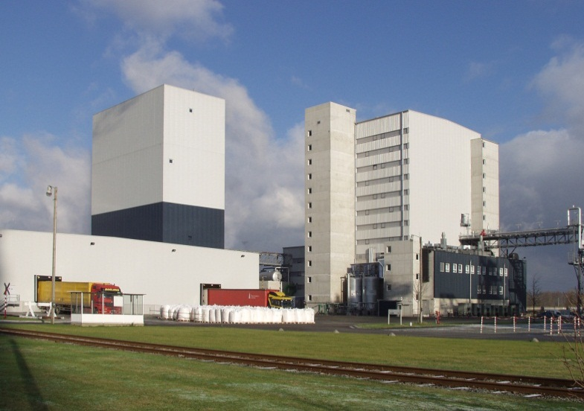
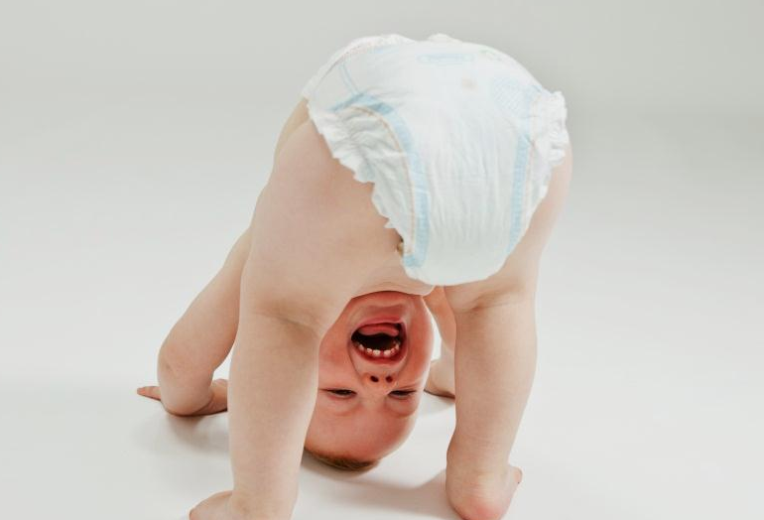
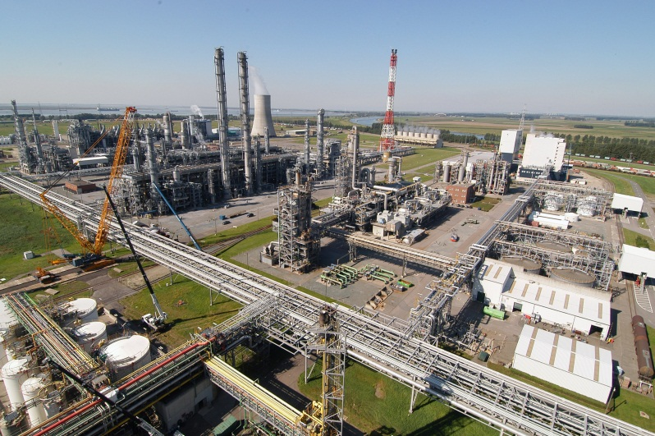
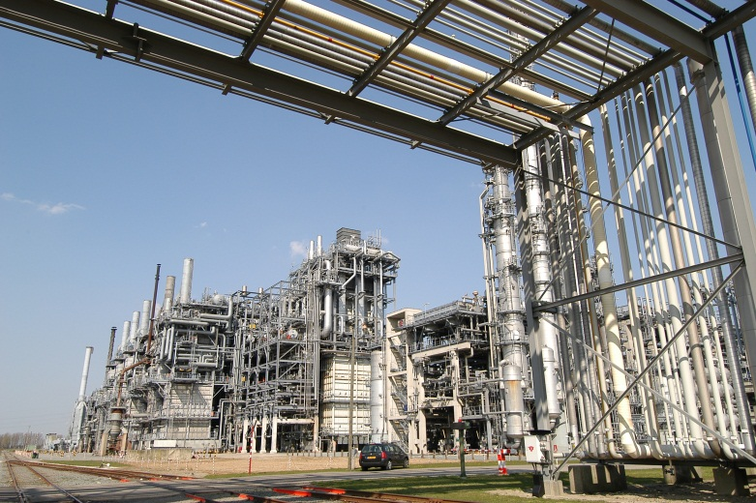
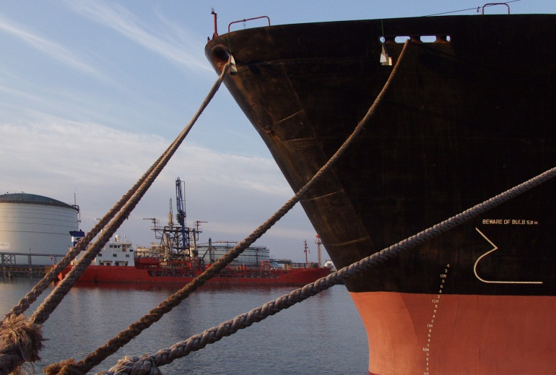
}
verbund
PRODUCTINTEGRATIE
voorbeeld
Van nafta tot luier
1
2
3
4
Minder transport
Zinvol gebruik van nevenproduct
Minder impact op milieu
Kennis delen
5

Slide 10
Ingenieurs op BASF Antwerpen Algemene aantallen
TOTAAL: 327 ingenieurs
* Stand augustus 2014

Slide 11
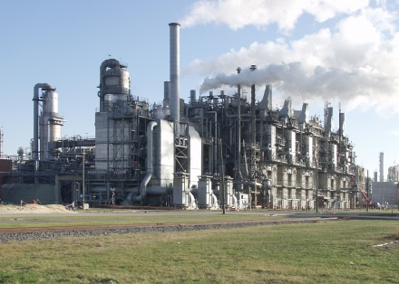
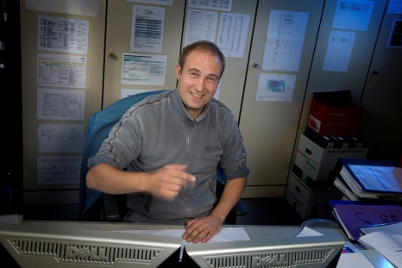
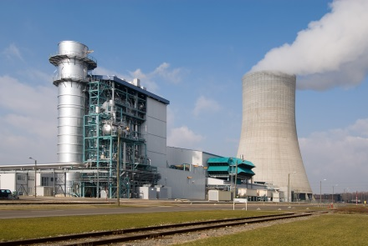
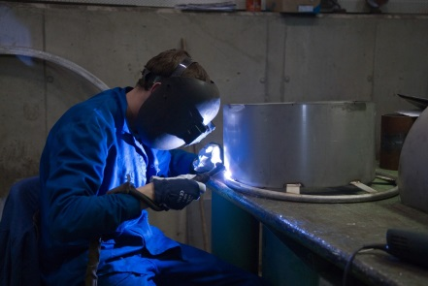
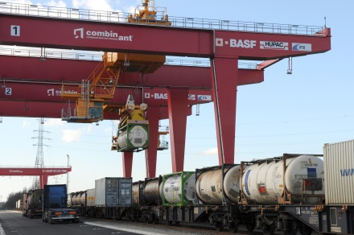

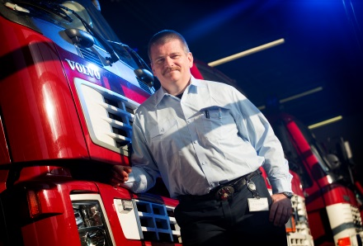
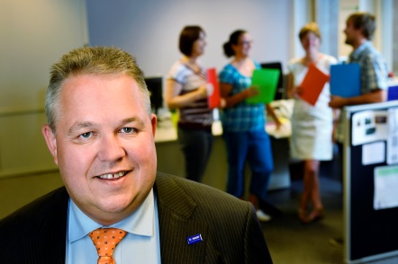
INGENIEURS OP BASF
Productie
Engineering
energie
Maintenance
Supply chain
aankoop
veiligheid
HR
…

Slide 12
Burgerlijk ingenieurs op BASF Antwerpen Verdeling per afstudeerrichting
* Stand augustus 2014
** Alle burgerlijk ingenieurs zijn kaderleden

Slide 13
Industrieel ingenieurs op BASF Antwerpen Verdeling per afstudeerrichting
* Stand augustus 2014

Slide 14
Industrieel ingenieurs op BASF Antwerpen Verdeling per statuut
* Stand augustus 2014

Slide 15
Rekruteringsstrategie BASF Antwerpen Activiteiten & kanalen
Rekruteringsstrategie BASF Antwerpen
Gericht op de juiste doelgroep
Deelname aan
focusgroepen en
resonantieraden
Opleidingen & stages leerkrachten
Jobsite
Grote focus aan de bron
Opendeurdagen & proclamaties
Jobbeurzen
Sollicitatietraining
Nadruk op persoonlijke binding
Stages
Lokale Talent Pool & Nurturing
Educatieve bedrijfsbezoeken
Creatieve & effectieve kanalenmix
Campus Events
Gastlezingen
Sociale Media
Sponsoring & didactisch materiaal
Print & Online Media
Direct search + selectiekantoor
Iedereen is ambassadeur
eindwerk-
verdedigingen &
focusgroepen
Gesteund door unieke EVP

Slide 16
Overzicht rekruteringsacties
Educatieve bedrijfsbezoeken
Jobbeurzen
Stagebeurzen
Sollicitatietrainingen
Samenwerking studentenclubs
Publicatie in studentenblad
Stages
Sponsoring proclamaties
Studentenevent BASF 50 jaar
Gastlezingen
Lager secundair
Chemie & de Jeugd
Aanwezigheid en ondersteuning opendeurdagen onderwijs
Dag van de wetenschap
Educatieve bedrijfsbezoeken
PhD Jobfair
BASF 50 jaar: Research Forum
Hogescholen
PhD’s
Hoger secundair
universiteiten
Stages
VLAJO Ondernemers voor de klas
Educatieve bedrijfsbezoeken
Sponsoring proclamaties
Sollicitatietrainingen
Deelname aan opendeurdagen school
Educatieve bedrijfsbezoeken
Jobbeurzen
Stagebeurzen
Samenwerking studentenclubs (VTK)
Publicatie in studentenblad
Stages/Masterthesissen
Gastlezingen
Meet en Greet
Gedurende de hele schoolcarrière proberen we de interesse voor wetenschap en techniek bij jongeren op te wekken

Slide 17
Activiteiten gericht op industrieel ingenieurs en burgerlijk ingenieurs Overzicht academiejaar 2013-2014
September ‘13
Publicatie in studentenbladen VTK Gent en Leuven, publicatie bij AIG, sponsoring KUL ingenieurs 150 jaar
Oktober ‘13
Publicatie in Burgerlijk Ingenieur in Actie (KULeuven), aanwezigheid Dag van de Ingenieur, PhD Jobfair, Publicatie in studentenblad VTK, Lezing Industrieel Ingenieurs Procestechnologie (Mechelen), innovatiestage voor industrieel ingenieurs
November ‘13
BASF Meet & Greet Gent, Publicatie studentenblad MaChT, Lezing Industrieel Ingenieur Procestechnologie (Antwerpen), Stagebeurs VTK Leuven, Bedrijfsbezoek 3de Bachelor burgerlijk ingenieur Chemische Technologie UGent
December ‘13
BASF Meet & Greet Leuven, Stagebeurs VTK Gent, Bedrijfsbezoek Industrieel Ingenieur Procestechnologie (Mechelen), Lezing ESAT (burgerlijk ingenieur elektrotechniek), bedrijfsbezoek ESAT, bedrijfsbezoek KUL Industrieel Ingenieur Energie (Mechelen), Intakegesprekken (afstemmen wederzijdse verwachtingen) met kandidaat zomerstagiairs, stagebegeleiders en HR
Januari ‘14
Advertentie AIG
Februari ‘14
Panelgesprek MaChT (Ugent), Jobfair VTK Gent, Tweedaagse bedrijfsbezoek KULeuven 2de Master burgerlijk ingenieur chemische technologie, publicatie VTK Gent en Leuven, bedrijfsbezoek bachelor industrieel ingenieur UA
Maart ‘14
Bedrijfsbezoek UGent bachelor burgelrijk ingenieur chemische technologie, Jobfair VTK Leuven, BASF Research Forum, Jobfair We Are Chemistry, Netwerkevent Industrieel Ingenieurs UA ,
April ‘14
Advertentie AIG, Tweedaagse bedrijfsbezoek UGent 1ste master burgerlijk ingenieur chemische technologie, materiaalkunde en werktuigkunde, publicatie studentenblad VTK , bedrijfsbezoek bachelor ESAT
Mei ‘14
Bedrijfsbezoek industrieel ingenieurs KULeuven Geel, bedrijfsbezoek 2de master burgerlijk ingenieur energie
Juni ‘14
Juli ‘14
Augustus ‘14
Zomerstages ( 11) voor burgerlijk ingenieurs . Stage in combinatie met enkele bedrijfsbezoeken ( werkplaats, SAP bedrijf , Butadieen en Steamcracker) en ervaringsuitwisselingen met jonge en ervaren ingenieurs om brede kijk te krijgen op de functie van ingenieur
September ‘14
Notes:
-

Slide 18
BASF biedt 160 stageplaatsen
Proces
Techniek
Labo
Supply Chain
Support
Techn. Sec. Ond.
20
KBS (2-3w)
90
35
35
LBS (4-10w)
Hoger Ond.
9
12
4
36
Project//zomer
3
3
1
1
3
Eindwerken/ projectvak
Univer
sitair Ond.
Stages voor ingenieurs
6
1
5
5
24
2
1
1
2
1
Buiten-landse stage
(BASF groep)
5
3
2
10

Slide 19
Stageaanbod voor ingenieurs overzicht academiejaar 2013 - 2014
11 zomerstages voor studenten ingenieurswetenschappen (chemische technologie & electromechanical engineering )
1 masterthesis voor een master ingenieurswetenschappen (energietechnieken)
3 projectstages voor masters industriële ingenieurswetenschappen (elektromechanica en chemie)
→ Studenten die een succesvolle stage doorlopen hebben een stap voor in het selectieproces

Slide 20
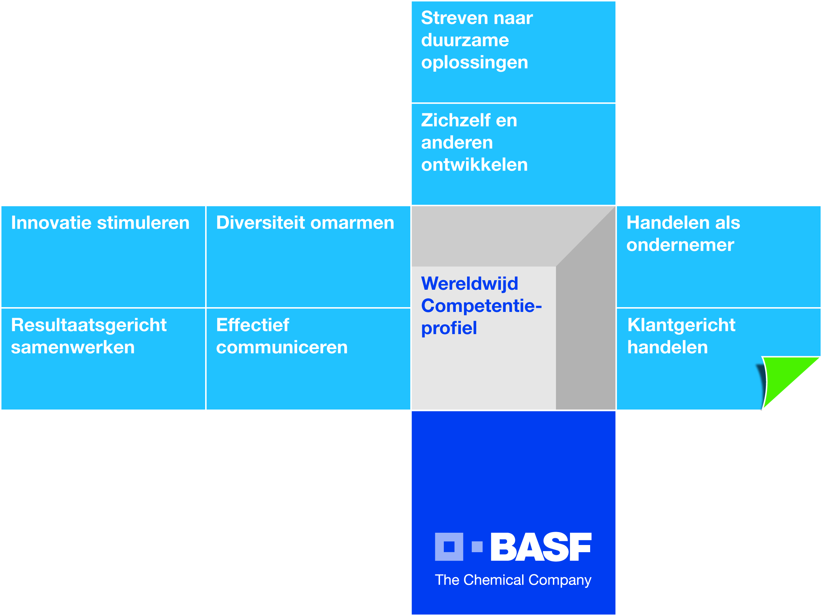
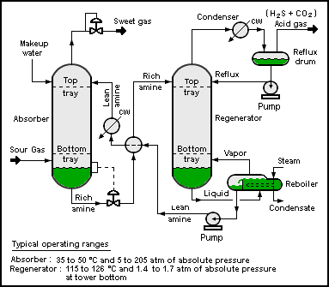
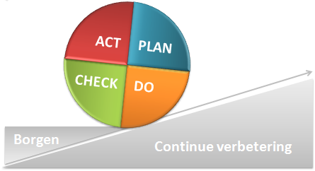
Selectieproces Competenties als leidraad
Persoonlijke BASF Competenties
Vaktechnische Competenties
Methodologische Competenties

Slide 21
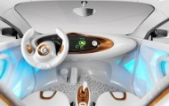



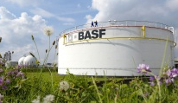
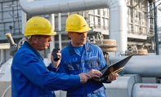


De 8 persoonlijke BASF competenties
Innovatie stimuleren
Draagt creatieve oplossingen aan en stimuleert innovatie.
Resultaatsgericht samenwerken
Gaat zowel binnen de eenheid als over de eenheden heen op zoek naar samenwerkingsmogelijkheden die waarde toevoegen en handelt ernaar.
Diversiteit omarmen
Creeërt een inclusieve omgeving waarin iedereen welkom is, en ziet de toegevoegde waarde van diversiteit.
Effectief communiceren
Open en duidelijk communiceren met empathie en inzicht in de organisatie om het gewenste resultaat te behalen.
Streven naar duurzame oplossingen
Beslist en handelt steevast om economische, milieuvriendelijke én maatschappelijke langetermijnvoordelen te bewerkstelligen.
Zichzelf en anderen ontwikkelen
Continu werken aan de eigen ontwikkeling en anderen ondersteunen bij hun ontwikkeling om betere prestaties te bereiken en het potentieel volledig te benutten.
Handelen als ondernemer
Neemt verantwoordelijkheid voor resultaten, overwint obstakels en stimuleert verandering.
Klantgericht handelen
Handelt om zowel waarde toe te voegen voor de klant als voor winstcreatie voor de eigen onderneming.
21

Slide 22

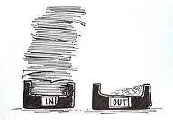



Assessment center: mogelijke oefeningen
Analyse & Presentatie
Postbakoefening (In-Basket)
Gesprekssimulatie
(rollenspel)
Persoonlijkheids-
vragenlijst
Talent- & Ontwikkelinterview

Slide 23
Selectieproces ingenieurs
Aanwervingen over de laatste 3 jaar: totaal 220 nieuwe medewerkers per jaar
aantal kaderleden: 60/j
aantal ingenieurs: 35/j (daarvan zo’n 27 met ervaring)
Type ingenieur (met relevant diploma) | Specifieke vacature | Spontane sollicitatie | BASF stagiair
Burgerlijk ingenieur | Standaard selectieproces | Schoolverlater: Young Graduates traject (maart) Ervaren professionals: standaard selectieproces, zelfs indien geen geschikte vacature | Young Graduates traject
Industrieel ingenieur |  | Schoolverlater: standaard selectieproces Ervaren professionals: standaard selectieproces, enkel indien geschikte vacature

Slide 24


